Slide 1


Slide 2
Âm nhạc: Chủ đề 5 “ Mùa xuân”
- ÔN ĐỌC NHẠC BÀI SỐ 3
- ÂM NHẠC THƯỜNG THỨC:
“Câu chuyện về bài hát Chú voi con ở Bản Đôn”
Notes:
2
NOSET 8

Slide 3

QUAN SÁT VIDEO

Slide 4
TRẢ LỜI CÂU HỎI
Hình ảnh nào đã tạo cảm hứng cho nhạc sĩ Phạm Tuyên sáng tác bài Chú voi con ở Bản Đôn?

Slide 5
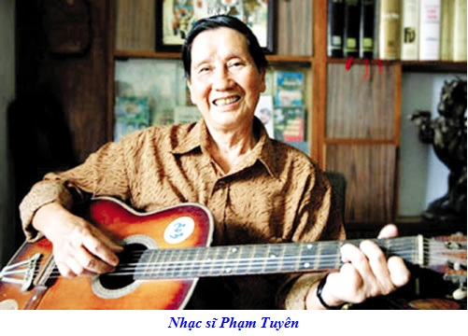
HOÀN CẢNH RA ĐỜI BÀI HÁT “CHÚ VOI CON Ở BẢN ĐÔN”
Nhạc sĩ Phạm Tuyên sáng tác bài hát trong một chuyến đi thực tế ở Đăk Lắk ( Tây Nguyên) vào mùa xuân 1983.
Khi đến Buôn Đôn, voi lớn đi làm hết, ở nhà chỉ còn những chú voi con ngộ nghĩnh, đáng yêu. Từ đó, ông sáng tác bài hát dựa trên nét dân ca Ê- Đê.
Bài hát vừa ra đời đã được người dân Tây Nguyên đón nhận và rất tự hào( đặc biệt là các em nhỏ). Sau nhiều năm, bài hát ngày càng được phổ biến rộng rãi, được đài phát thanh Đăk Lắk dùng làm nhạc hiệu.

Slide 6

CHỦ ĐỀ 5: MÙA XUÂN
Notes:
Thu âm cho hS nghe hát mẫu

Slide 7
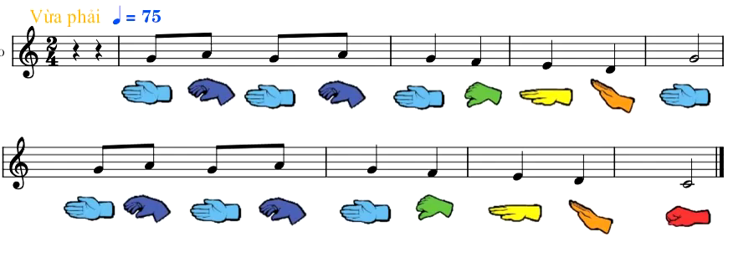

Slide 8
CHỦ ĐỀ 5: MÙA XUÂN
ÔN BÀI ĐỌC NHẠC : SỐ 3

Slide 9
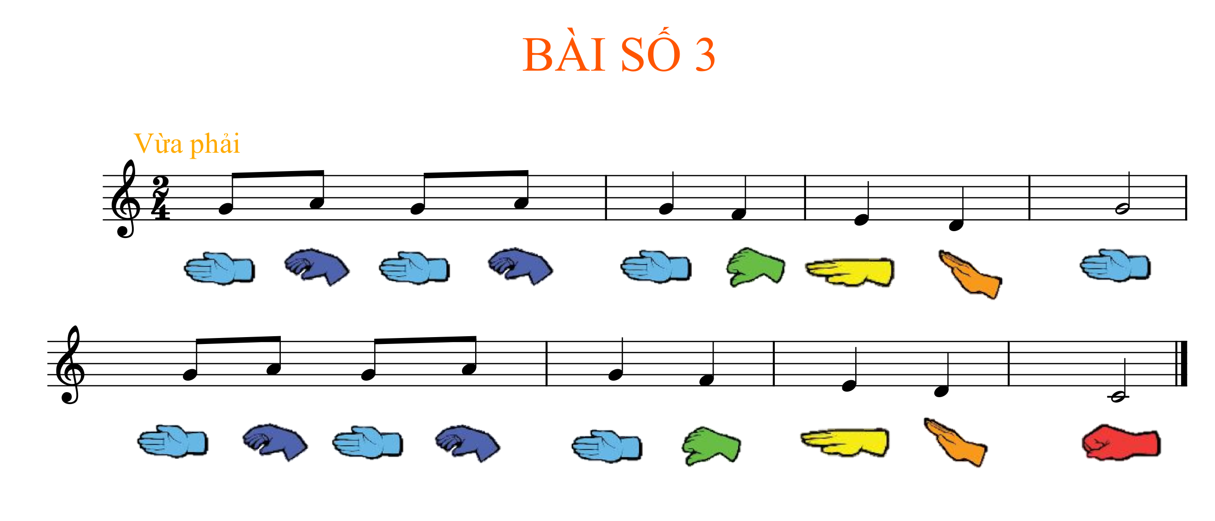
ĐỌC TÊN NỐT
Notes:
ĐỌC TÊN NỐT

Slide 10
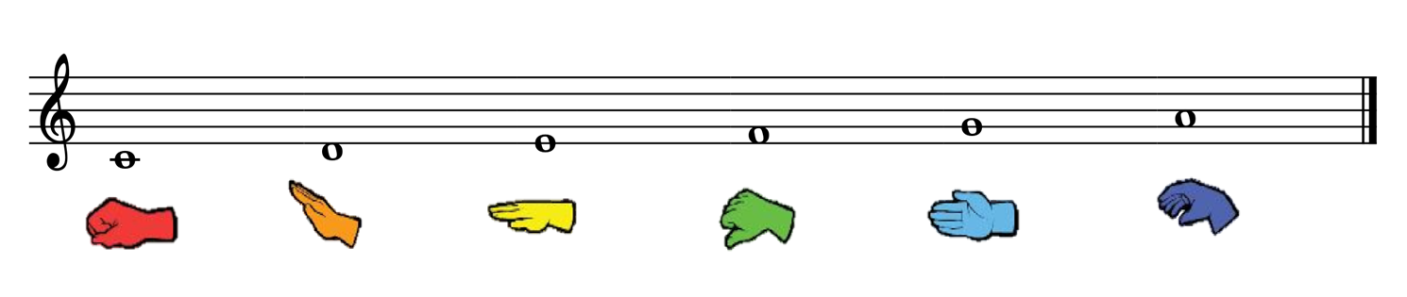
ĐỌC CAO ĐỘ
Notes:
GV NÓI TRƯỚC , NHAC CHYAJ SAU

Slide 11
ĐỌC CAO ĐỘ
Notes:
GV NÓI TRƯỚC , NHAC CHYAJ SAU

Slide 12
ĐỌC NHẠC SỐ 3
Notes:
GV NỚI TRƯỚC, VIDEO CHẠY SAU

Slide 13


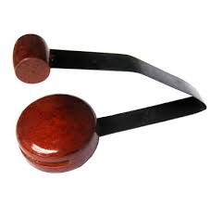
ĐỌC NHẠC KẾT HỢP GÕ ĐỆM THEO PHÁCH

Slide 14
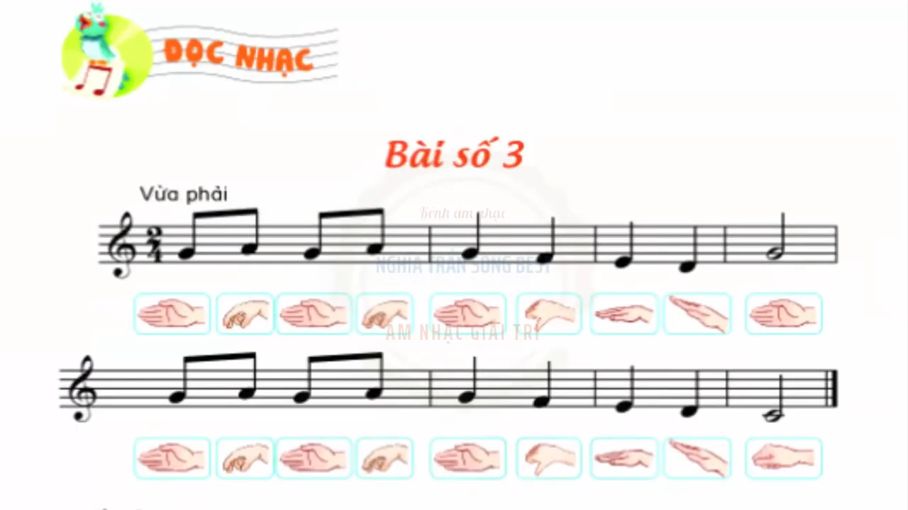
ĐỌC TIẾT TẤU CHẬM
X X X X X X XX
X X X X X X XX
Notes:
Em cài đặt Gv nói trước. Âm nhạc chạy sau

Slide 15
X X X X X X XX
X X X X X X XX
Notes:
Em cài đặt Gv nói trước. Âm nhạc chạy sau

Slide 16
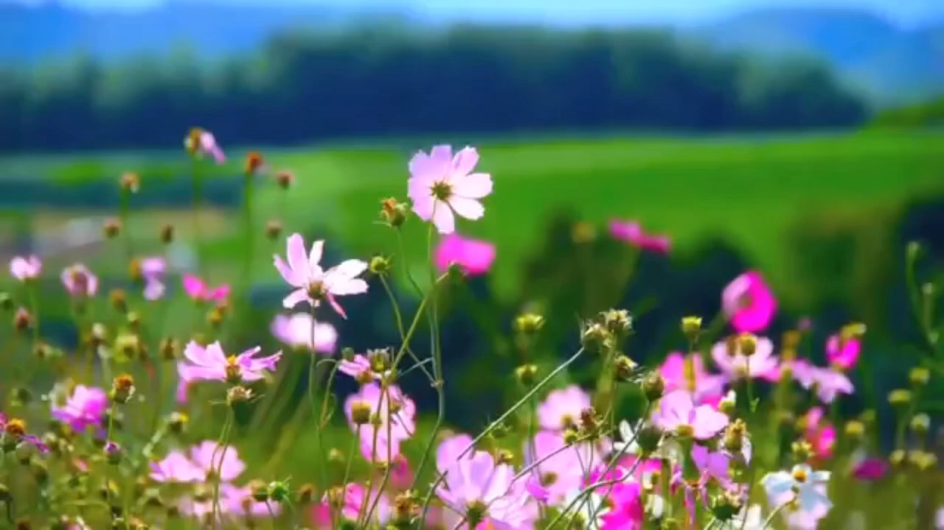

Notes:
Chốt ôn hát

Slide 17
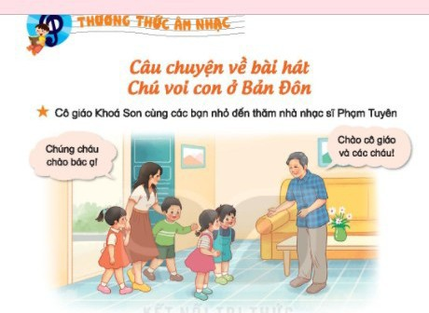

Slide 18
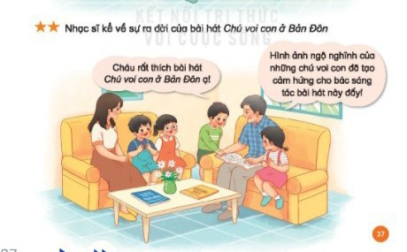

Slide 19
